Slide 1
“Ortodoxa” - OOP
[visibilidad] MiClase
{atributos}::
[visibilidad] <tipo de datos> nombre_atrib
main
dataset
modulo_app()
Datos :: atributos
Rutinas :: métodos
Otro_mod()
Ultimo_mod()
+ public > R/W
# protected (?)
- private > R/W
{metodos}::
[visibilidad] nomb_metodo ( {lista_parámetros ::nombre_parametro <tipo de datos>})

Slide 2
Visibilidad “global”
dataset
main
modulo_app()
Datos :: atributos
Rutinas :: métodos
Otro_mod()
Ultimo_mod()

Slide 3
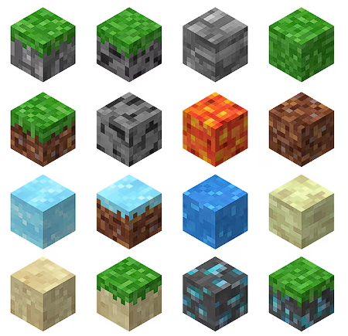
Clase A
Clase B
{Atributos}
{Atributos}
{Métodos}
{Métodos}
<extends>
{Atributos}
{Métodos}
Herencia + Polimorfismo

